Slide 1

¿Qué es el aprendizaje automático?

Slide 2

Inteligencia Artificial (IA)
Aprendizaje automático

Slide 3
Inteligencia Artificial (IA)
Aprendizaje automático
Aprendizaje supervisado

Slide 4
Inteligencia Artificial (IA)
Aprendizaje automático
Aprendizaje supervisado
Aprendizaje no supervisado

Slide 5
Inteligencia Artificial (IA)
Aprendizaje automático
Aprendizaje supervisado
Aprendizaje no supervisado
Aprendizaje por refuerzo

Slide 6
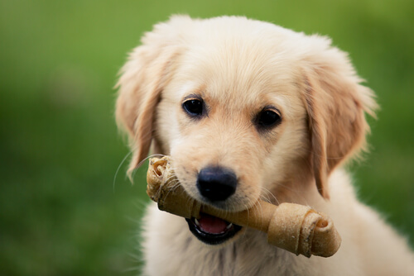
Aprendizaje supervisado
Perro
99,8%
Modelo entrenado

Slide 7
Aprendizaje supervisado
Gato
Modelo desentrenado

Slide 8
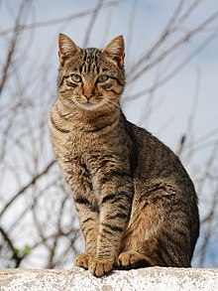

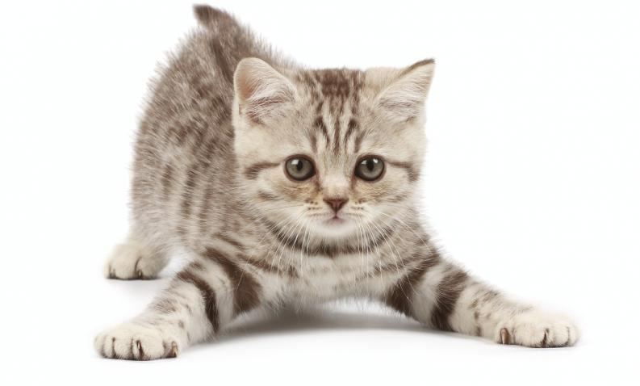

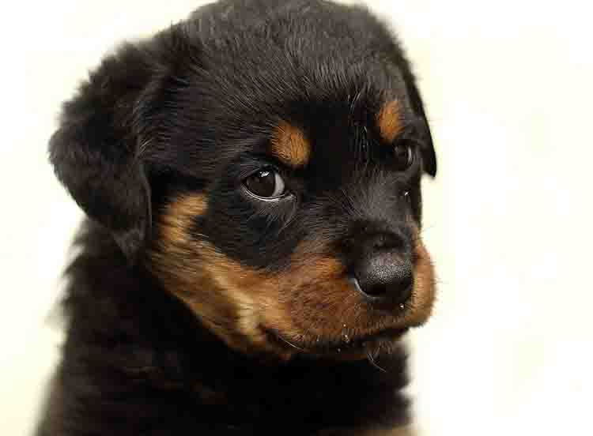

Aprendizaje supervisado
Modelo
Perro
Gato
Gato
Perro
Gato
Perro

Slide 9
Aprendizaje supervisado
Gato
Propagación del error y ajuste del modelo
Modelo desentrenado

Slide 10
Aprendizaje supervisado
Perro
99,8%
Modelo entrenado

Slide 11
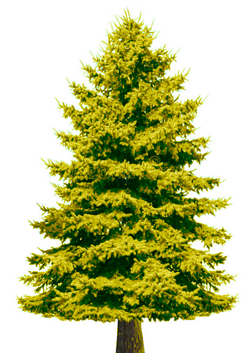

Clasificación binaria
x (altura observada)

Slide 12
Clasificación binaria
x (observado)

Slide 13
Clasificación binaria
x = w · x
x (observado)
X (generada)
Umbral fijo

Slide 14
Clasificación binaria
¿y con dos inputs?
x₁
x₂

Slide 15
Clasificación binaria
x = w₁x₁ + w₂x₂ + b
x₁
x₂

Slide 16
Clasificación binaria
x = w₁x₁ + w₂x₂ + b
x₁
x₂
X (generada)

Slide 17
Clasificación binaria
x
0
1

Slide 18
Clasificación binaria
x = sig(w₁x₁ + w₂x₂ + b)
x₁
x₂

Slide 19
Clasificación binaria
x = sig(w₁x₁ + w₂x₂ + b)
x₁
x₂
1
Umbral fijo
0
x

Slide 20
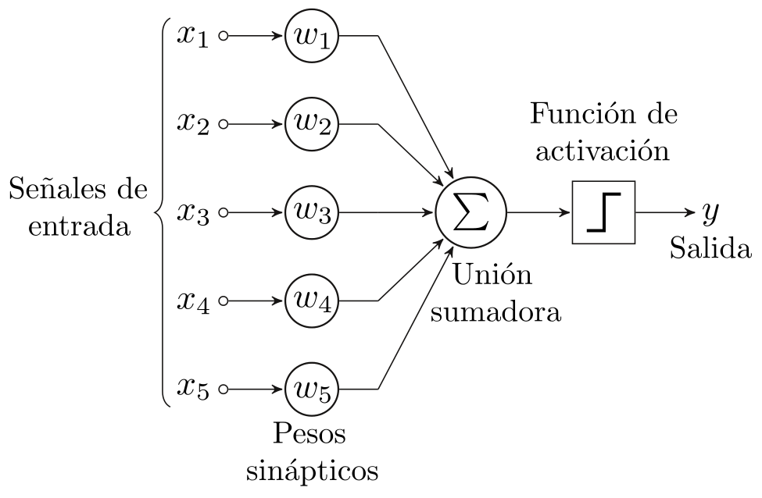
Redes neurales
Perceptrón

Slide 21
Aprendizaje supervisado
Gato
Propagación del error y ajuste de los PESOS del modelo discriminativo
Modelo desentrenado

Slide 22
Redes neurales
Perceptrón
Error = 1 – 0,83 = 0,17
0,83
(1)

Slide 23
¡HORA DE CLASIFICARNOS!
https://goo.gl/forms/OZ1fgTHP4jHbwdcE3
75% train set
25% test set

Slide 24
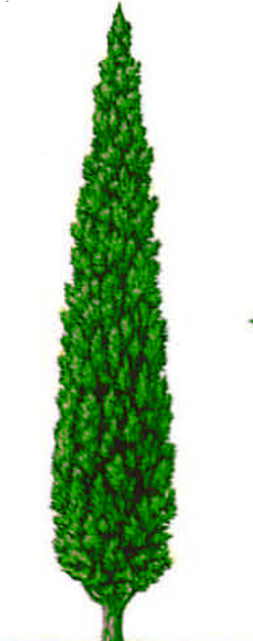
Clasificación multiclase

Slide 25
Redes neurales
Perceptrón

Slide 26
Redes neurales
Perceptrón
?
Obs: [1 0 0]
Pred: [0,83 0,1 0,2]
Error: = 0,17+0,1+0,2
[1 0 0]

Slide 27
Clasificación multiclase
0,88
0,76
Altura
Longitud hoja
Color rojo (0-255)
0,12
0,1
0,15
0,13

Slide 28
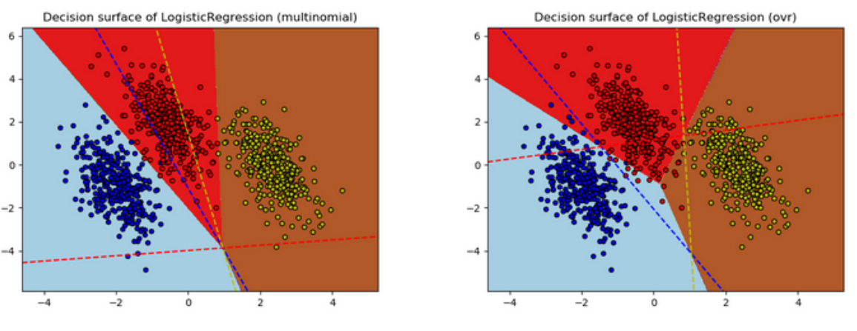
Clasificación multiclase
Multinomial
OvR

Slide 29
¡HORA DE CLASIFICARNOS!
https://goo.gl/forms/OZ1fgTHP4jHbwdcE3
75% train set
25% test set

Slide 30
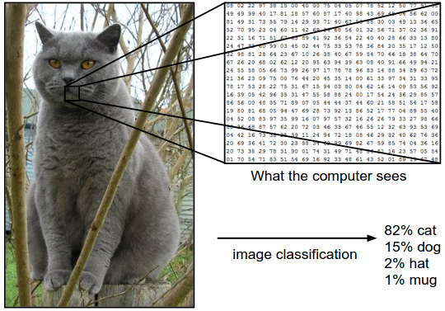
¿Qué es una imagen para un ordenador?
Números

Slide 31
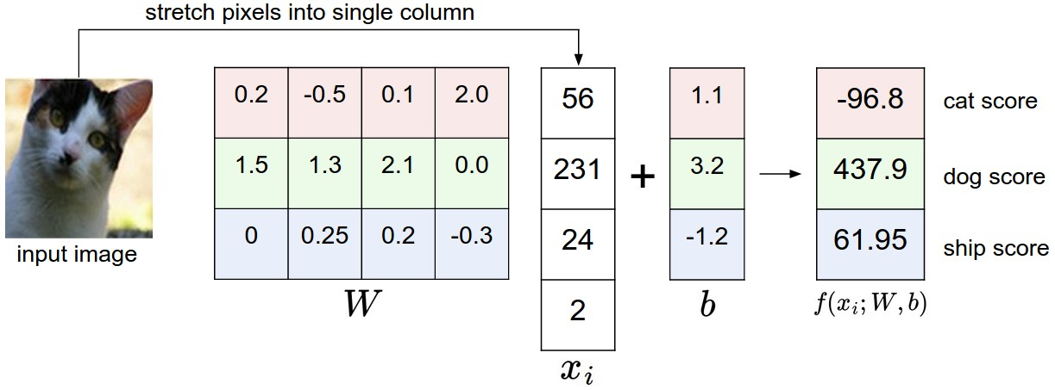
Redes neurales
Perceptrón

Slide 32
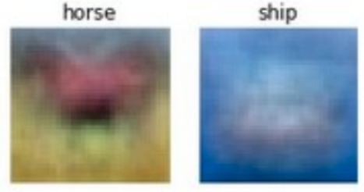
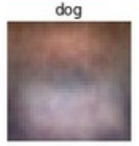
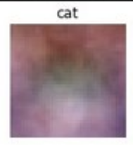
Perceptrón
Pesos

Slide 33
Clasificación multiclase
Altura

Slide 34
Dinámicas no lineales
Para ser lineal, se tiene que poder separar del resto de datos proyectados en un solo eje con una linea recta
x (altura observada)

Slide 35
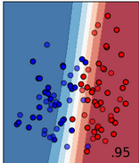
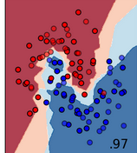
Es muy importante interpretar los datos:
Reconocimiento del problema
Linealmente separable
No linealmente separable

Slide 36
Afrontar un problema no lineal:
Transformar los datos: Kernel trick
f(x) = x²
0

Slide 37
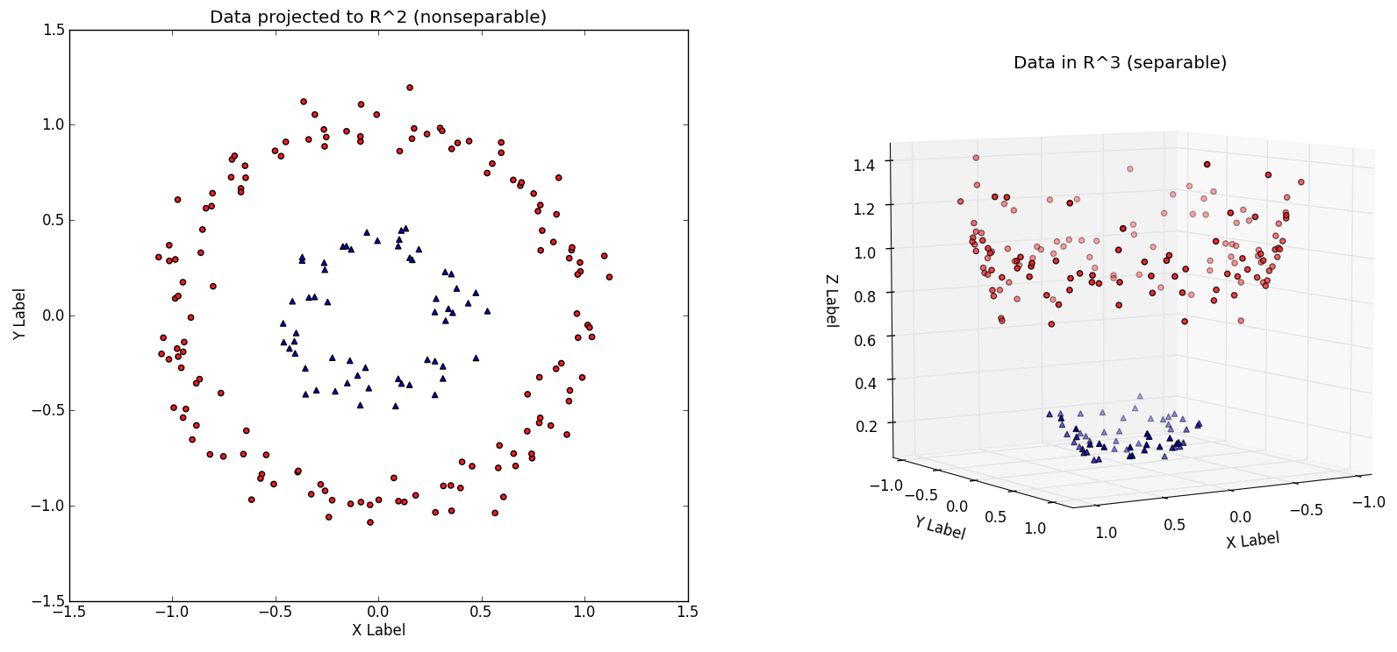
Afrontar un problema no lineal:
Transformar los datos: Kernel trick

Slide 38
¿Puede un modelo averiguar por su naturaleza cómo hay que transformar los datos?
Sí: DEEP LEARNING
¡Añadir una capa más a la red neuronal!

Slide 39
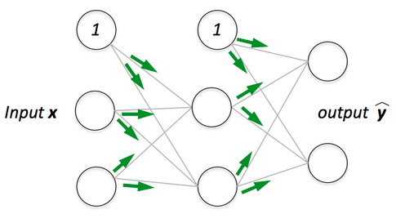
Redes neuronales MULTICAPA
Forward propagation

Slide 40
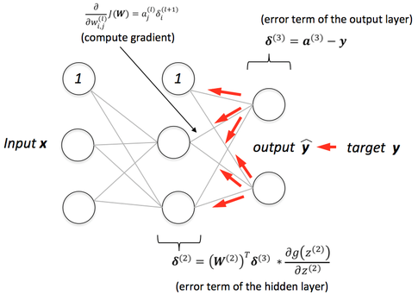

Redes neuronales MULTICAPA
Backward propagation

Slide 41
Problemas para afrontar imágenes como datos de entrada
- Una pantalla de ordenador a 1024x768 muestra imágenes con 3,145,728 números
- El modelo se ajusta demasiado a imágenes concretas, y no generaliza en casos donde los píxeles se mueven

Slide 42
Una buena solución
Analizar el problema, y reutilizar una red neuronal por distintas partes de la imagen (inspirado en la retina del ojo).
Esto es, incluir en el modelo capas convolucionales

Slide 43
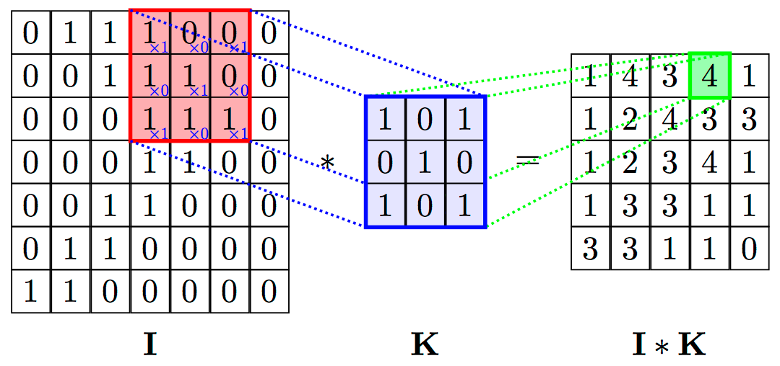
La capa convolucional es “igual”

Slide 44
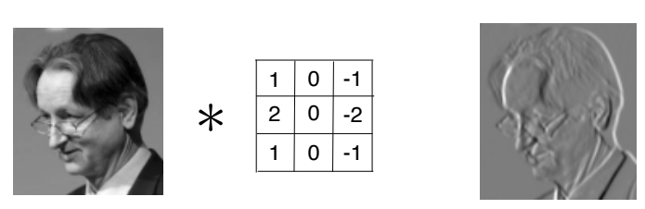
Clasificación de imágenes

Slide 45
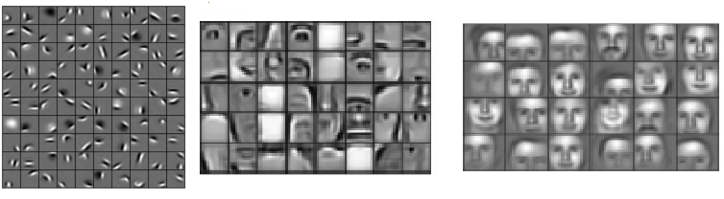
Clasificación de imágenes
Variante de MLP: Red neural convolucional (CNN)

Slide 46
HORA DE SER NEURONAS

Slide 47
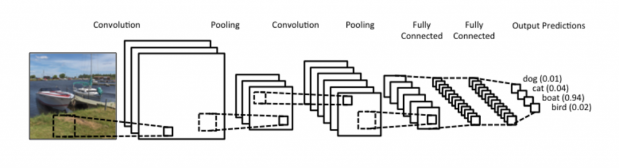
Clasificación de imágenes
Variante de MLP: Red neural convolucional (CNN)

